Slide 1






Komputasi Numerik
PERTEMUAN 2
Grafik + Tabulasi + Bagi dua + Regula Falsi
2026

Slide 2



Komnum Week 2
Apa Yang Akan Kita Pelajari?
01
Pengertian Akar Persamaan
02
Metoda Akolade; Grafik, Tabulasi, Bolzano (Bagi dua/biseksi), Regula Falsi
03
Tugas 1

Slide 3


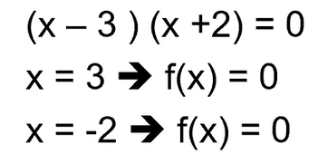


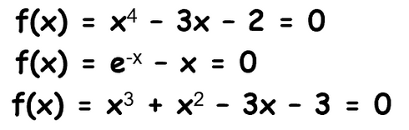
Komnum Week 2
t
–Pada persamaan polinomial pangkat 2 misal
Tujuan
carilah akar
Mencari
akar persamaan
menentukan harga X untuk f(x) = 0
X = berapa … Ketika y = 0
fungsi f(x) memotong sumbu x
untuk mencari x1 dan x2 kita bisa menggunakan rumus ABC
•Cara pemecahan
mencoba-coba, memasukkannilai x, agar f(x) menjadi 0
Hasilnya lama dan belum tentu ketemu 😊
•Bagaimana untuk mencari akar persamaan :

Slide 4


Komnum Week 2
Dalam 2 pertemuan ke depan kita akan mempelajari beberapa metode untuk mencari akar-akar persamaan.
Pengertian
Akar Persamaan
Untuk polynomial berderajat 2, tersedia magical formula “ABC”, yang secara analitis dapat membantu mencari akar-akar persamaan tersebut.
Sementara untuk polynomial berderajat 3 / 4, rumus2 yang ada cukup kompleks. Kita perlu berkali2 mengucap “gladium laviosa” sebelum dapat menggunakannya. Tetapi bagaimanapun juga (secara analitis) rumus2 tsb masih dapat digunakan.
polynomial derajat > 4?
yang bisa kita lakukan hanyalah mencoba menyelesaikan melalui serangkaian pendekatan numeris. Dan untuk itu tersedia beragam metode yang dapat kita pilih.

Slide 5
Pengertian Akar Persamaan
Kedua cara ini sebenarnya sudah dapat dikategorikan sebagai upaya pendekatan (walaupun tidak sistematis). Di sisi lain terdapat banyak teknik pendekatan yang secara garis besar dikelompokkan dalam 2 kelompok besar, yaitu :
Cara termudah mencari akar persamaan polynomial berderajat tinggi adalah dengan menggambarkan fungsi tersebut pada koordinat cartesian. Kemudian mencari titik potong fungsi pada sumbu X.
Cara mudah lainnya?!...
Ada, tapi butuh kesabaran. Yaitu dengan mencoba2 (trial error). Tetapkan sebarang nilai x dan teliti apakah anda bisa mendapatkan f(x) = 0.
Jika gagal, coba nilai x lainnya. Sampai anda ‘beruntung’ menemukan f(x) = 0.
Kelompok Metode Akolade (minggu ini)
Kelompok Metode Terbuka (pertemuan berikutnya)

Slide 6

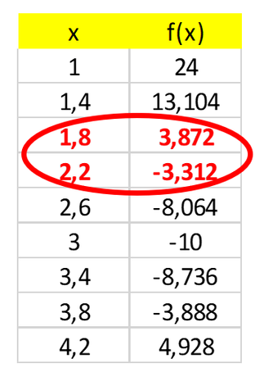
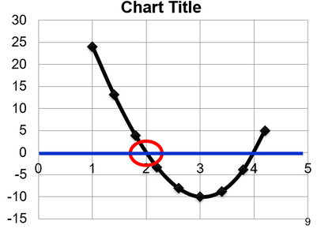

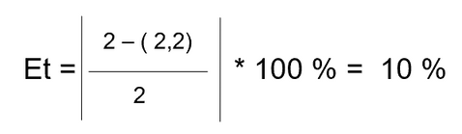
•dapatkan akar pendekatan dari persamaan
Input :
F(x) = …..
X awal = 1
X akhir = 4,2
Lompatan = 0,4
Harga x sebenarnya = 2
Komnum Week 2
Metoda Grafik
01
Pertama, buat dulu tabel
Taksiran kasar
Tidak bisa dihitung Ea (error aproximate), hanya bisa dihitung Et (error true/sebenarnya)
Pertama buat tabel untuk menggambar grafik
Dari grafik dapat dilihat, Dimana fungsi f(x) memotong sumbu x
Titik inilah yang menyatakan harga x untuk f(x)=0
02
•Diketahui harga sebenarnya x = 2,
•Sehingga kita dapat menghitung Et, yaitu :
Et = kesalahan di acu terhadap harga sebenarnya

Slide 7

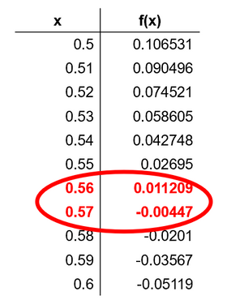

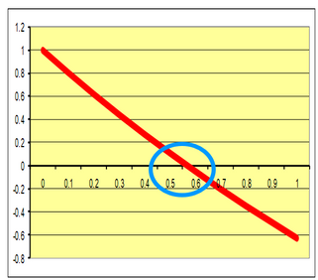
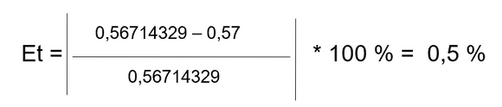
•dapatkan akar pendekatan dari persamaan
Komnum Week 2
Metoda Grafik
01
Pertama, buat dulu tabel, rumus excel
Taksiran kasar
Tidak bisa dihitung Ea (error aproximate), hanya bisa dihitung Et (error true/sebenarnya)
Pertama buat tabel untuk menggambar grafik
Dari grafikdapatdilihat, dimanafungsi f(x) memotong sumbu x
Titik inilah yang menyatakan harga x untuk f(x)=0
02
•Diketahui harga sebenarnya x = 0,56714329
•Sehingga kita dapat menghitung Et, yaitu :
Et = kesalahan di acu terhadap harga sebenarnya

Slide 8
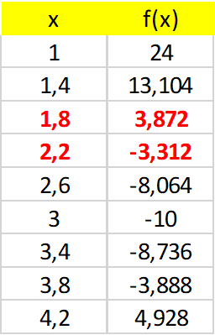
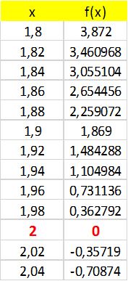

Komnum Week 2
2. Metode Tabulasi
Metode Tabulasi ini sebenarnya merupakan perluasan dari metode Grafik. Karena Metode Grafik hanya memberikan pendekatan kasar, maka hasil lebih presisi dapat diperoleh melalui metode Tabulasi ini.
Contoh 1 :
Dapatkan akar pendekatan dari persamaan dibawah ini

Slide 9

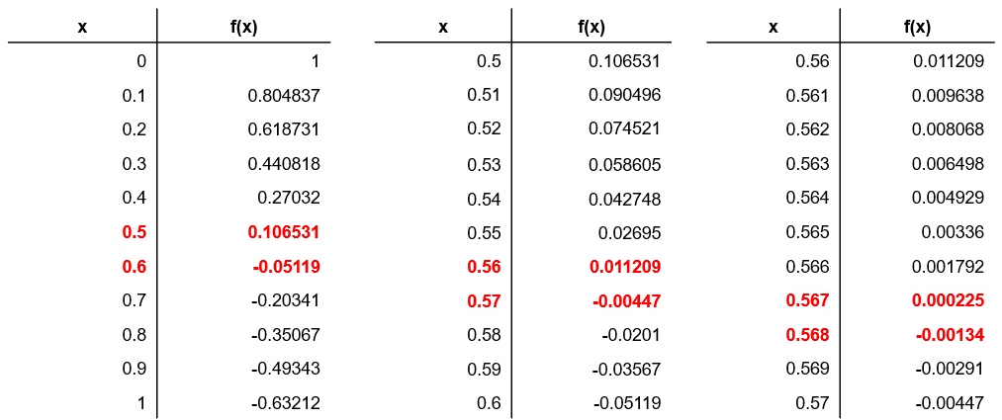
Metode Tabulasi
Contoh 2 :
Dapatkan akar pendeketan dari persamaan

Slide 10
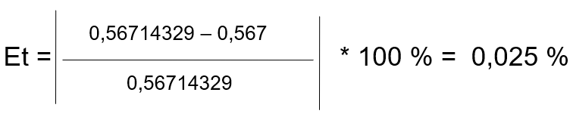
Metode Tabulasi
Diketahui harga sebenarnya x = 0,56714329
Sehingga kita dapat menghitung Et, yaitu :
Et = kesalahan di acu terhadap harga sebenarnya

Slide 11
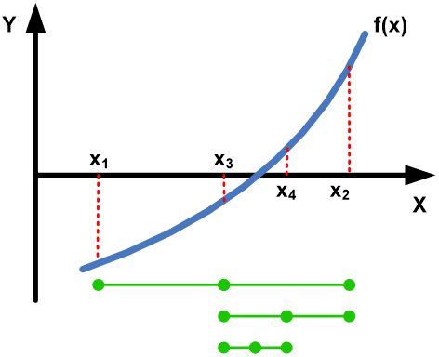
Metode Bolzano
Istilah “perubahan tanda” dalam metode ini memiliki arti penting. Karena mengingat sifat fungsi yang kontinu, maka adanya 2 nilai fungsi f(xi) dan f(xi+n) yang memiliki tanda berbeda menunjukkan fungsi tersebut memotong koordinat (setidaknya satu kali) di antara xi dan xi+n
ingat!... yang kita cari adalah nilai x dimana f(x) = 0
Komnum Week 2
3. Metode Bagi Dua
Bolzano/Biseksi
Taksiran lebih halus dari grafik
Disebut juga metoda setengah interval (interval halfing), bolzano atau biseksi
Dapat dihitung Ea dan Et
Algoritma :
Pilih taksiran awal XL (Xlower) dan Xu (Xupper), dengan syarat f(XL) * f(Xu) < 0, iniberartiterjadi perubahan tanda antara f(Xl) dan f(Xu)

Slide 12
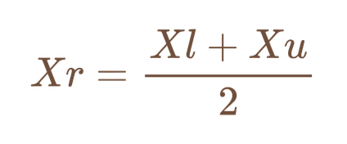
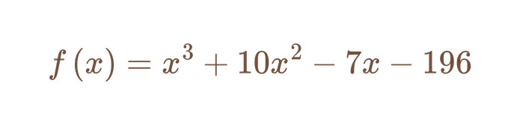
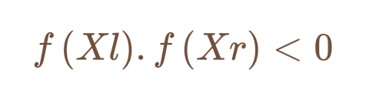
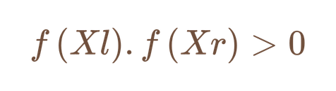
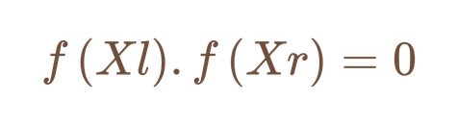

Metode Bagi Dua
1. Pilih taksiran awal XL (Xlower) dan Xu (Xupper), dengan syarat f(XL) * f(Xu) < 0,
Contoh Soal 1
Diketahui
2. Taksiran Pertama Akar :
3. Untuk mencari sub interval berikutnya
If
Akar terletak pada subinterval kiri,
maka -> Xu = Xr, lanjutkan ke no 4
If
Akar terletak pada subinterval kanan
maka -> XL = Xr, lanjutkan ke no 4
If akar = Xr, berhenti
2. Taksiran Pertama Akar :
Batas bawah (XL) = -5
Batas atas (Xu) = 8
Nilai X sebenarnya = 4
Cari akar x dengan menggunakan metoda bagi dua (nilai 24)
catatan:
tiap iterasi cari Et dan Ea
ketelitian 2 angka di belakang koma
cari iterasi 1 sampai iterasi 3
tuliskan rumusnya terlebih dahulu
4. Hitung taksiran baru akar :
5. Putuskan: - If akar cukup akurat -> hentikan
- If akar kurang akurat -> langkah ke 3

Slide 13
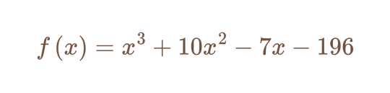

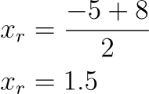

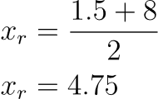
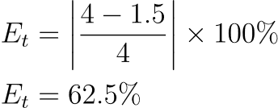
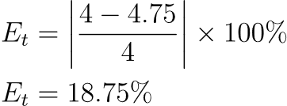

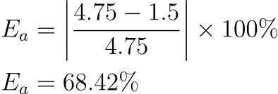
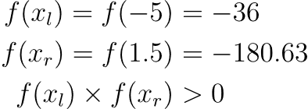
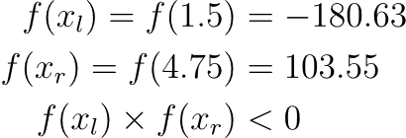
Metode Bagi Dua
Contoh Soal
Jawaban
Diketahui
Iterasi 1:
Iterasi 2:
Batas bawah (XL) = -5
Batas atas (Xu) = 8
Nilai X sebenarnya = 4
Rumus
Belum dapat dilakukan
Karena f(xl) * f(xr) bernilai positif, maka xl = 1.5
Karena f(xl) * f(xr) bernilai negatif, maka xu = 4.75

Slide 14
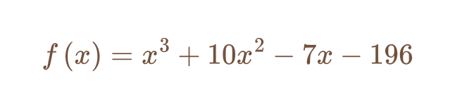
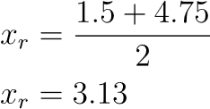

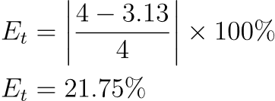

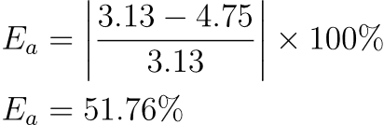
Metode Bagi Dua
Contoh Soal
Jawaban
Diketahui
Iterasi 3:
Batas bawah (XL) = -5
Batas atas (Xu) = 8
Nilai X sebenarnya = 4
Rumus

Slide 15
Contoh Quiz
Carilah akar X, dengan menggunakan Metoda bagi dua. Diketahui f(x) =10 x³ - 220 x² - 630 x + 3600
Batas bawah (Xl) = 18
Batas atas (Xu) = 37
Nilai X sebenarnya = 24
Pada iterasi pertama, Xr = 27.5 Et = 14.58
Pada iterasi kedua, Xr = 22.75
Ea = 20.88
Pada iterasi ketiga, Xr = 25.13 Et = 4.71

Slide 16

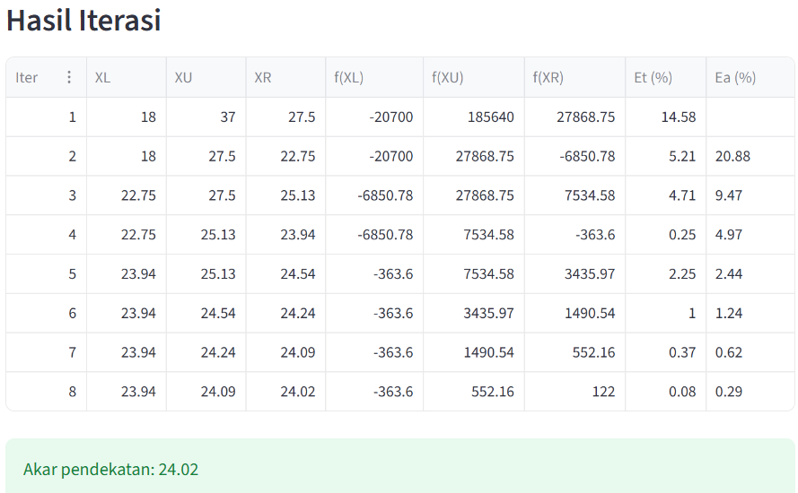
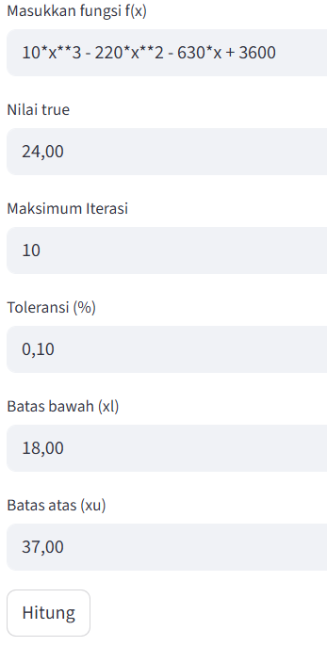
Contoh Program

Slide 17
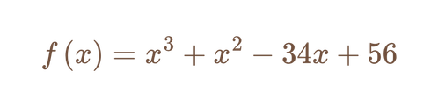
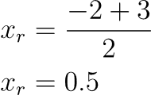

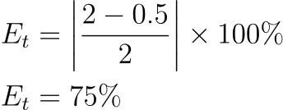
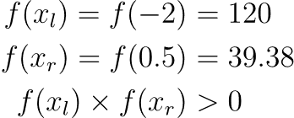

Metode Bagi Dua
Contoh Soal 2
Jawaban
Diketahui
Iterasi 1:
Batas bawah (XL) = -2
Batas atas (Xu) = 3
Nilai X sebenarnya = 2
Cari akar x dengan menggunakan metoda bagi dua (nilai 24)
catatan:
tiap iterasi cari Et dan Ea
ketelitian 2 angka di belakang koma
cari iterasi 1 sampai iterasi 3
tuliskan rumusnya terlebih dahulu
Belum Dapat Dilakukan
Rumus
Karena f(xl) * f(xr) bernilai positif, maka xl = 0.5

Slide 18

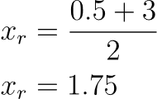

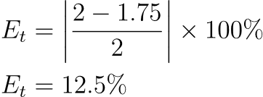
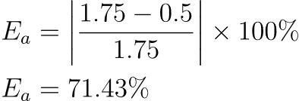
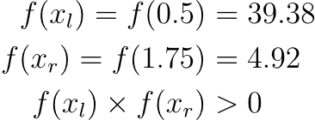

Metode Bagi Dua
Contoh Soal 2
Jawaban
Diketahui
Iterasi 2:
Batas bawah (XL) = -2
Batas atas (Xu) = 3
Nilai X sebenarnya = 2
Cari akar x dengan menggunakan metoda bagi dua (nilai 24)
catatan:
tiap iterasi cari Et dan Ea
ketelitian 2 angka di belakang koma
cari iterasi 1 sampai iterasi 3
tuliskan rumusnya terlebih dahulu
Rumus
Karena f(xl) * f(xr) bernilai positif, maka xl = 1.75

Slide 19

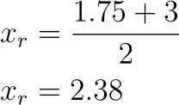

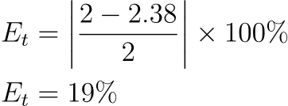
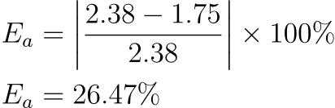
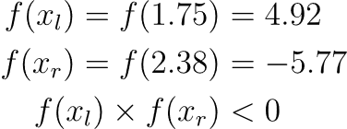

Metode Bagi Dua
Contoh Soal 2
Jawaban
Diketahui
Iterasi 3:
Batas bawah (XL) = -2
Batas atas (Xu) = 3
Nilai X sebenarnya = 2
Cari akar x dengan menggunakan metoda bagi dua (nilai 24)
catatan:
tiap iterasi cari Et dan Ea
ketelitian 2 angka di belakang koma
cari iterasi 1 sampai iterasi 3
tuliskan rumusnya terlebih dahulu
Rumus
Karena f(xl) * f(xr) bernilai negatif, maka xu = 2.38

Slide 20


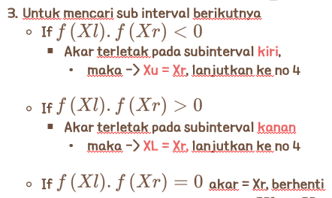
Komnum Week 2
4. Metode Posisi Salah
Taksiran yang dihasilakan lebih halus dari Metode Bagi Dua
Metode Regula Falsi atau Metode Interpolasi Linear
Algoritma
Pilih taksiran interval dan dengan syarat f(XL) * f(Xu) < 0,
taksiran awal

Slide 21
Metode Posisi Salah
Diketahui :
Batas bawah (Xl) = - 5
Batas atas (Xu) = 8
Nilai X sebenarnya = 4
Cari akar x dengan menggunakan (nilai 24) metoda posisi salah!
Catt :
– Tiap iterasi cari Et dan Ea
– Ketelitian 2 angka dibelakang koma
– Cari dari iterasi 1 sampai iterasi 3
– Tuliskan rumusnya terlebih dahulu
Contoh Soal

Slide 22
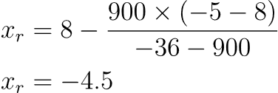

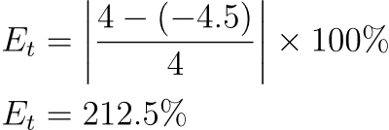
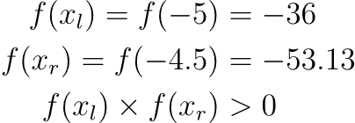
Metode Posisi Salah
Jawab :
Batas bawah (Xl) = - 5
Batas atas (Xu) = 8
Nilai X sebenarnya = 4
Iterasi 1:
Belum Dapat Dilakukan
Karena f(xl) * f(xr) bernilai positif, maka xl = -4.5

Slide 23
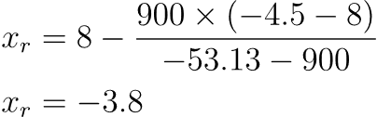
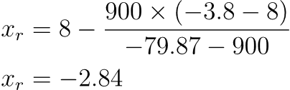








Metode Posisi Salah
Iterasi 2:
Iterasi 3:
Karena f(xl) * f(xr) bernilai positif, maka xl = -3.8
Karena f(xl) * f(xr) bernilai negatif, maka xu = -2.84

Slide 24
Contoh Quiz
Carilah akar X, dengan menggunakan Metoda posisi salah. Diketahui f(x) =10 x³ - 220 x² - 630 x + 3600
Batas bawah (Xl) = 18
Batas atas (Xu) = 37
Nilai X sebenarnya = 24
Pada iterasi pertama, Xr = 19.91
Pada iterasi kedua, Xr = 21.36 Et = 11
Pada iterasi ketiga, Xr = 22.37
Ea = 4.51

Slide 25



Contoh Program

Slide 26





Metode Posisi Salah
Contoh Soal 2
Diketahui
Iterasi 1:
Batas bawah (XL) = -2
Batas atas (Xu) = 3
Nilai X sebenarnya = 2
Cari akar x dengan menggunakan metoda bagi dua
Belum Dapat Dilakukan
catatan:
tiap iterasi cari Et dan Ea
ketelitian 2 angka di belakang koma
cari iterasi 1 sampai iterasi 3
tuliskan rumusnya terlebih dahulu
Karena f(xl) * f(xr) bernilai negatif, maka xu = -2.62

Slide 27





Metode Posisi Salah
Iterasi 2:
Karena f(xl) * f(xr) bernilai negatif, maka xu = -2.32

Slide 28





Metode Posisi Salah
Iterasi 3:
Karena f(xl) * f(xr) bernilai positif, maka xl = -2.15

Slide 29

Komnum Week 2
Tugas Individu
Buatlah contoh soal sendiri, boleh mengarang atau mengambil dari internet dan di tulis tangan di kertas
No. urut 1 - 25 : Bagi Dua
26 – 50 : Posisi Salah
Berikan contoh implementasi di dunia nyata dari metode yang digunakan
Ditanya :
•Tiap iterasi cari Et dan Ea
•Ketelitian 2 angka dibelakang koma
•Cari dari iterasi 1 sampai iterasi 3
•Tuliskan rumusnya terlebih dahulu

Slide 30
Komnum Week 2
TERIMA KASIH
Sampai Bertemu Kembali

